Slide 1

单点登录系统的实现安全性分析
Add up everything what you like and everything what you want
梦想，要比昨天走的更远
答辩人：朱正轩
导 师：徐静

Slide 2
课题背景及意义
研究内容及目标
研究计划与进度安排
01
03
05
目录
CONTENTS
02
04
课题现状及发展情况
技术路线及可行性分析

Slide 3
01
课题背景及意义

Slide 4

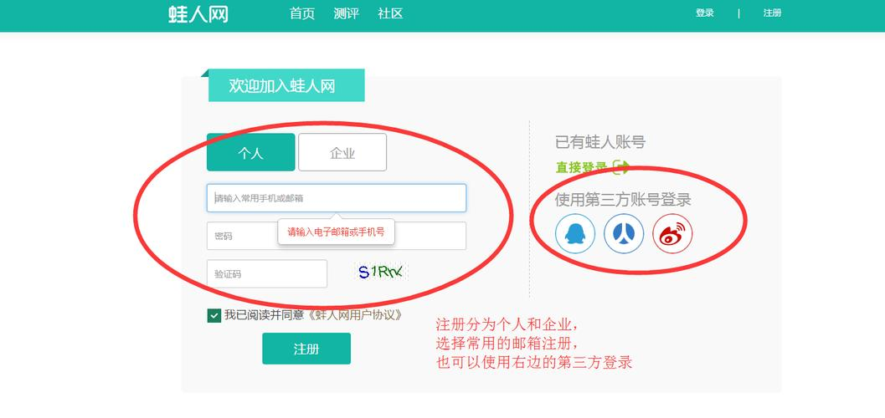
选题背景
RESEARCH IDEAS
单点登录系统
随着在线服务的迅猛发展，越来越多的网站、应用、企业系统相继上线，人们不得不为每一个服务单独创建账号。
在这样的背景下，单点登录（Single Sign-On，SSO）应运而生。它的目标很明确：只登录一次，畅通所有服务。通过建立一个统一的身份认证中心，用户只需输入一次用户名和密码，系统就会在后台完成对多个相关系统的身份传递，从而实现一次登录，多点通行。
Notes:
简单介绍，举个例子就过
在互联网早期，用户访问一个网站，就需要注册一个账号，设置一个密码。随着在线服务的迅猛发展，越来越多的网站、应用、企业系统相继上线，人们不得不为每一个服务单独创建账号。工作用邮箱一个密码，报销系统一个密码，文件共享平台又是另一个密码；而在个人生活中，从社交媒体到购物平台，几乎每个地方都要“注册-登录”这一套流程。
很快，问题显现出来了：用户要么设置一堆容易忘记的复杂密码，要么干脆多个系统共用同一个弱密码，安全性大打折扣。频繁地登录、切换账号也让体验变得烦琐低效。对于企业管理员来说，管理成千上万个用户账号、处理重置密码请求、应对权限分散等问题也变得日益繁重。
在这样的背景下，单点登录（Single Sign-On，SSO）应运而生。它的目标很明确：只登录一次，畅通所有服务。通过建立一个统一的身份认证中心，用户只需输入一次用户名和密码，系统就会在后台完成对多个相关系统的身份传递，从而实现一次登录，多点通行。

Slide 5
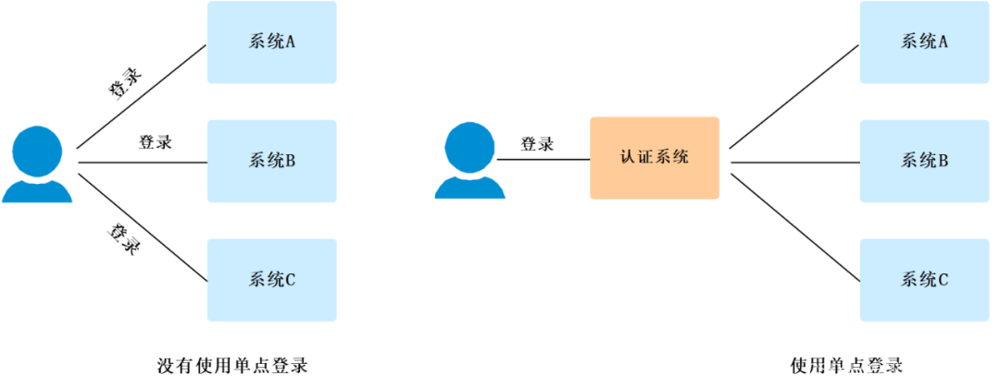
选题背景
RESEARCH IDEAS
单点登录系统
减少密码管理负担：用户无需记住多个应用的不同凭据，提高安全性和便利性。
Notes:
单点登录（SSO，Single Sign On），允许用户通过身份提供商（IdP）进行一次身份验证即可访问多个应用程序，它的核心目标是减少用户在不同系统之间重复输入用户名和密码的繁琐操作，提高用户体验和工作效率
比如是在企业内部多个应用系统（如考勤系统、财务系统、人事系统等）场景下，用户只需要登录一次，就可以访问多个应用系统。
同理用户只需注销一次，就可以从多个应用系统退出登录。
简单来说就是，一次登录，全部登录！一次注销，全部注销！！

Slide 6
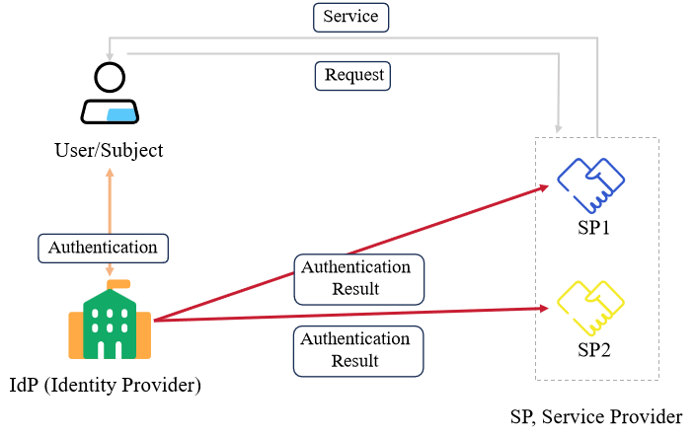
选题背景
RESEARCH IDEAS
从 IdP 获取数字身份，并拥有自己的属性
控制对服务的访问
通过 IdP 提供的结果验证用户身份并提供服务
管理用户在本地的属性
管理用户的数字身份
对用户进行认证，发放（增加、删除、修改等）凭证
向 SP 担保用户身份
Notes:
三个角色：用户，身份提供者，服务提供者

Slide 7
选题背景
RESEARCH IDEAS
认证框架
是建立在OAuth 2.0协议之上的简单身份层，它允许客户端基于授权服务器或身份提供商（IdP）进行的身份验证来验证最终用户的身份，并获得用户的相关信息。
OAuth 2.0
OpenID Connect 1.0
授权框架
OAuth 2.0是一种授权框架，允许第三方应用在用户授权下访问其存储在服务提供者上的资源，而无需共享用户凭证。
Notes:
如今，最广泛采用的单点登录（SSO）协议是SAML、 OAuth 2.0 和 OpenID Connect 1.0 ，本研究关注于后两种协议。
OAuth 2.0是一种授权框架，允许第三方应用在用户授权下访问其存储在资源服务器上的资源，而无需共享用户凭证。举例，申请音乐或头像昵称等。用于不信任第三方应用时，允许用户授权第三方应用访问他们存储在另外的服务提供者上的信息，而不需要将用户名和密码提供给第三方应用或分享他们数据的所有内容。
OpenID Connect发布于2014年，是建立在OAuth 2.0协议之上的简单身份层，它允许客户端基于授权服务器或身份提供商（IdP）进行的身份验证来验证最终用户的身份，并获得用户的相关信息。与单纯的 OAuth2.0 不同，OIDC 不仅关注于授权（即允许应用程序访问用户在其他服务上的资源），更强调身份验证——确认“你是谁”。OpenID Connect提供了RESTful HTTP API，并使用Json作为数据的传递格式。相比于基于XML格式的SAML协议，OpenID Connect因为其更加简洁的数据交换格式，被越来越多的应用使用，已经成为事实上的标准。

Slide 8
研究意义
THE SIGNIFICANCE
1
OAuth协议普及性：OAuth 2.0 协议是部署最广泛的授权/单点登录（SSO）协议之一，同时也是新 SSO 标准 OpenID Connect 的基础。
研究
意义
2
OAuth实现漏洞：尽管 OAuth 已被广泛用作在线服务中安全授权的标准协议，但具体实现中仍然存在漏洞，给用户数据的安全和隐私保护带来了重大挑战。
3
安全的OAuth实现的重要性：OAuth 的安全实现对于保护用户数据、维持对在线服务的信任以及确保符合数据保护法规至关重要。通过优先考虑安全措施、定期进行安全审计以及及时了解新的威胁，组织能够增强其 OAuth 实施的抗风险能力，并在日益互联的数字环境中保护用户数据。
Notes:
OAuth 在众多在线服务中已广泛流行，成为现代网络安全基础设施的重要组成部分。该协议的采用体现在第三方应用程序与热门在线平台的无缝集成上，使用户能够在不泄露凭证的情况下授予对其资源的有限访问权限。OAuth 的这种广泛应用突显了其在数字领域确保安全和标准化授权机制方面的重要性。
在电子商务领域，OAuth 被在线零售平台广泛采用，以促进用户与第三方应用程序之间的安全交易和互动。该协议在这一领域的普及凸显了其在增强用户信任和数据安全方面的作用，从而为在线购物体验营造了有利环境。此外，OAuth 在社交媒体平台中的整合彻底改变了用户互动方式，实现了信息的无缝共享，同时保持严格的安保措施。
尽管 OAuth 已被广泛用作在线服务中安全授权的标准协议，但具体实现中仍然存在漏洞，给用户数据的安全和隐私保护带来了重大挑战。各种研究都强调了 OAuth 实现中存在的漏洞的普遍性，这些漏洞涵盖了从常见的网络应用程序漏洞（如跨站请求伪造攻击）到更为复杂的攻击手段等各类情况,许多攻击利用了协议设计和实现中的漏洞
在 OAuth 实施过程中所发现的关键问题之一是未能遵循推荐的安全措施和准则，这使得系统容易受到攻击，可能损害用户账户和泄露敏感信息。现代网络生态系统的复杂性，包括物联网（IoT）和智能城市应用，也引入了新的攻击途径，这些途径利用了 OAuth 实现中的漏洞，从而可能导致潜在的安全风险。
1.大规模账户接管（Account Takeover）
SSO系统的本质是集中式认证，一旦攻击者绕过认证流程或获取访问令牌，即可进入所有接入系统（邮箱、云盘、办公平台、银行系统等），引发严重的用户控制权丧失。
典型案例：Facebook 2018年OAuth实现漏洞，攻击者通过access token劫持导致近5000万用户账号遭泄。
2. 敏感数据大范围泄露
SSO系统通常连接多个服务的用户数据接口，包括通信记录、照片、文件、支付信息等。一旦认证token被窃取，将导致多个平台上的隐私信息被大范围导出。OAuth 2.0 是最广泛部署的SSO授权协议框架之一
3. 信任链失效，系统级信任崩溃
在多租户平台或大型组织中，SSO是一种身份信任链，攻击者若能操控该信任链，则可跨服务、跨角色发起攻击，最终造成系统性瘫痪或数据污染。
SSO系统作为身份认证的“枢纽”，其安全性决定了所有接入系统的安全边界。一旦SSO系统遭遇安全问题，其风险是可扩散、可复用、可链式放大的，意味着：
一处失守，多系统沦陷；攻击者可通过SSO系统进入企业或用户所有服务；恶意行为难以被单点阻断。
SSO安全分析工作并非只是“漏洞挖掘”，而是一种对集中身份管理系统的系统性、结构性风险治理活动。它的意义在于：
保护海量用户的数字身份安全；
防止跨系统权限滥用和数据串通；
提升整个社会数字基础设施的信任与韧性。

Slide 9
02
课题现状及发展情况

Slide 10
课题现状
PRESENT SITUATION
OAuth实现中的常见攻击
CSRF
01
攻击者欺骗受害者向目标网站的登录端点执行跨站请求。
授权码拦截
重定向URI攻击
02
03
攻击者通过构造视觉相似或被截断的重定向 URI 绕过合法性校验，将授权码重定向到其控制的地址，从而窃取令牌
攻击者通过监听或操纵 redirect_uri 的接收路径，获取授权服务器发放的授权码，并在随后步骤中伪装客户端完成令牌交换。
客户端冒充
恶意行为者试图冒充合法客户端以获得对用户资源的未经授权访问
04
Notes:
介绍原因，是参数实现不严谨，实现存在有问题

Slide 11
发展情况
DEVELOPMENT
SSO系统检测工具
OAuth-Tester
Cerberus
01
02
尽管功能灵活，但 OAuth-Tester 主要面向协议级漏洞测试，无法大规模自动化适配现实站点中的多样化 OAuth 实现差异，在动态表单识别、身份绑定等方面存在较大局限
Cerberus 的优势在于其对服务端代码可见性下的静态高精度漏洞检测能力，但也依赖源码可获取、OAuth 实现可解析的前提，因此难以应用于对闭源系统或大规模 Web 服务的黑盒测量。
OAuth-Detector
04
03
SSO-MONITOR
OAuth-Detector 的主要限制在于其依赖固定的网页结构模板匹配与有限的协议流程模拟能力，在复杂交互（如多步登录、弹窗授权、混合式 SSO）中识别率有限。
SSO-moniter主要关注于如何识别出存在SSO的网站，用于识别SSO流程所存在的漏洞的功能仅仅是测试实现，且目前仍然缺少针对国内SSO系统的大规模检测报告。
Notes:
早期的对SSO系统的安全性研究主要依靠人工方法来评估有限数量的SPs和IdPs。随着 OAuth 和 OpenID Connect 在 Web 应用中的广泛部署，研究者开发了多种自动化工具以评估单点登录（SSO）机制的安全性。
检测出有单点登录模块--使用模块--检测漏洞

Slide 12
03
研究内容及目标

Slide 13
研究内容
RESEARCH IDEAS
重定向URI攻击风险
保护方案
基于授权码模式和开放重定向漏洞，研究将授权码发送到风险端点且保持未被使用状态的方式
针对提出的新的安全风险，研究避免此类风险或保护相关关键参数的方式。
01
02
03
04
SSO系统安全检测
授权码泄露攻击风险
基于CSRF和服务器内存泄漏，针对PKCE机制或机密客户端secret保护，研究版本降级或绕过安全机制的方式
对国内常用SSO站点进行黑盒测试，针对端口转发消息中是否安全实现关键参数，评估存在的安全风险，形成评估报告
Notes:
\item 重定向URI攻击风险：基于授权码模式和开放重定向漏洞，研究将授权码发送到风险端点且保持未被使用状态的方式。
\item 授权码泄露攻击风险：基于CSRF和服务器内存泄漏，针对PKCE机制或机密客户端secret保护，研究版本降级或绕过安全机制的方式，使得敌手拿到授权码可以登录受害者账户。
\item 针对提出的新的安全风险，研究避免此类风险或保护相关关键参数的方式。
\item SSO系统安全检测：对国内常用SSO站点进行黑盒测试，针对端口转发消息中是否安全实现关键参数，评估存在的安全风险，形成评估报告。

Slide 14
04
技术路线及可行性分析

Slide 15
研究方法
RESEARCH METHOD
理论研究
对SSO系统常见风险、黑盒测试、OAuth客户端-服务器部署的实现方法和关键技术进行详细调研，在充足的理论支持基础上筛选适用的技术方法，形成对本研究所提出的安全风险的理论依据。
黑盒测试
模拟攻击
实验研究
风险分析
部署OAuth客户端-服务器，并在其上进行模拟测试，探究不同的安全设置或功能扩展会导致的安全风险。开发SSO测量工具，对SSO站点进行黑盒测试，对实验结果进行分析和评估。
部署流程
系统开发

Slide 16
预期目标
THE TARGET
01
研究OAuth实现中新的安全漏洞
从“授权码传输路径控制”与“授权码有效性保障”两个关键面出发，系统性挖掘可能存在的新型漏洞。
02
部署OAuth客户端-服务器进行模拟测试
构建一套可控的OAuth客户端-服务器模拟测试平台，复现授权码传递、验证与令牌交换的全流程，并在关键交互环节注入异常配置与攻击载荷，进行安全性测试与行为观测。
03
开发SSO测量工具
基于SSO-moniter开发一套具备黑盒测试能力的SSO测量工具链

Slide 17
可行性分析
ANALYSIS
安全
漏洞
攻击
建模
绕过安全机制与信息泄露风险已被多篇论文实证支持，理论上具备再现与变种挖掘的空间
OAuth 流程明确划分客户端行为、授权服务器行为、资源服务器行为，具备良好的建模清晰性，适合模块化复现与配置变异测试。
A
B
模拟
攻击
C
D
SSO
测量
现有如 Keycloak、Hydra、Dex 等开源 OAuth 实现均可作为服务端部署对象，支持自定义 client 注册与参数配置，方便构造不同测试用例。
基于浏览器自动化 + DOM 检测的 SSO 测量工具已有成功先例，理论框架成熟，风险识别规则均为已有验证策略，具备明确的可编程性与验证指标。
Notes:
可利用已有真实配置样例（GitHub、Google 等 OAuth 流程）复现部分场景，也可自建服务端模拟细粒度条件（例如绕过 PKCE 校验的旧版配置）。现有如 Keycloak、Hydra、Dex 等开源 OAuth 实现均可作为服务端部署对象，支持自定义 client 注册与参数配置，方便构造不同测试用例。

Slide 18
科研基础
BASE
理论基础
实验基础
目前已针对OAuth协议流和常见的安全漏洞进行了系统性研究，完全了解OAuth协议流程中的关键参数和安全机制，并熟悉与之相关的攻击流程和防护策略。
目前已复现SSO-moniter，并在原论文数据集上进行前期实验，其次已在F5 BIG-IP平台上部署OAuth服务器，进行了相关参数的前期设置工作。

Slide 19
05
研究工作计划与进度安排

Slide 20
实验数据
DATA
完成开发SSO黑盒测量工具，部署浏览器自动化采集系统，完成目标站点的SSO行为采样与特征提取。
完成文献调研，梳理OAuth/SSO相关安全漏洞模型与防御机制；设计攻击分类与测量指标体系
2025年8月
2025年10月
2026年1月
2026年4月
搭建可控OAuth客户端-服务端模拟测试平台，复现典型漏洞场景（如PKCE绕过、redirect劫持）
完成实验数据进行分析和分类统计，撰写实验报告，总结研究成果，撰写论文与项目总结

Slide 21
感谢语
Thank you
THANKS!
恳请各位老师批评指正！

Slide 22
演讲完毕 感谢聆听
Add up everything what you like and everything what you want
梦想，要比昨天走的更远
答辩人：朱正轩
导 师：徐静

Slide 23
参考文献
Reference
[1] Hardt D. Request for comments: number 6749 The OAuth 2.0 Authorization Framework [M/OL].RFC Editor, 2012. https://www.rfc-editor.org/info/rfc6749. DOI: 10.17487/RFC6749.
[2] Sakimura N, Bradley J, Jones M, et al. OpenID Connect Core 1.0 incorporating Errata Set 2 [EB/OL].2014. https://openid.net/specs/openid-connect-core-1_0.html.
[3] Hsu C, Lin J C C. Acceptance of blog usage: The roles of technology acceptance, social influence andknowledge sharing motivation [J]. Information & Management, 2008, 45(1): 65-74.
[4] Bansal C, Bhargavan K, Maffeis S. Discovering concrete attacks on website authorization by formalanalysis [C/OL]//Proceedings of the 25th IEEE Computer Security Foundations Symposium (CSF).IEEE, 2012: 247-262. https://doi.org/10.1109/CSF.2012.27.
[5] Fett D, Küsters R, Schmitz G. A comprehensive formal security analysis of oauth 2.0 [C/OL]//Proceedings of the 2016 ACM SIGSAC Conference on Computer and Communications Security (CCS).ACM, 2016: 1204-1215. https://doi.org/10.1145/2976749.2978385
6] Andrade R, Yoo S, Tello-Oquendo L, et al. A comprehensive study of the iot cybersecurity in smart cities [J/OL]. IEEE Access, 2020, 8: 228922-228941.
[7] Sucasas V, Mantas G, Althunibat S, et al. A privacy-enhanced oauth 2.0 based protocol for smart city mobile applications [J/OL]. Computers & Security, 2018, 74: 258-274. https://doi.org/10.1016/j.cose. 2018.01.014.
[8] Fett D, Küsters R, Schmitz G. The web sso standard openid connect: In-depth formal security analysis and security guidelines [C/OL]//Proceedings of the 30th IEEE Computer Security Foundations Symposium (CSF). IEEE, 2017: 189-202. https://doi.org/10.1109/CSF.2017.20.
参考文献

Slide 24
参考文献
Reference
[9] Philippaerts P, Preuveneers D, Joosen W. Oauch: Exploring security compliance in the oauth 2.0 ecosystem [C/OL]//Proceedings of the 37th ACM/SIGAPP Symposium on Applied Computing (SAC). ACM, 2022: 1844-1853. https://doi.org/10.1145/3545948.3545955.
[10] Munonye K, Martinek P. Machine learning approach to vulnerability detection in oauth 2.0 authen_x0002_tication and authorization flow [J/OL]. International Journal of Information Security, 2021, 21(2): 223-237. https://doi.org/10.1007/s10207-021-00551-w.
[11] Li W, Mitchell C, Chen T. Oauthguard [C/OL]//Proceedings of the 35th Annual Computer Security Applications Conference (ACSAC). ACM, 2019: 444-456. https://doi.org/10.1145/3338500.3360331.
[12] Ferry E, O’Raw J, Curran K. Security evaluation of the oauth 2.0 framework [J/OL]. Information and Computer Security, 2015, 23(1): 73-101. https://doi.org/10.1108/ICS-12-2013-0089
13] Sun S, Beznosov K. The devil is in the (implementation) details: An empirical analysis of oauth sso systems [C/OL]//Proceedings of the 2012 ACM Conference on Computer and Communications Security (CCS). ACM, 2012: 378-390. https://doi.org/10.1145/2382196.2382238.
[14] Alotaibi A, Mahmmod A. Enhancing oauth services security by an authentication service with face recognition [C/OL]//Proceedings of the 11th Long Island Systems, Applications and Technology Con_x0002_ference (LISAT). IEEE, 2015. https://doi.org/10.1109/LISAT.2015.7160208.
[15] Dabagh N, Mahmood M. Multilevel database security for android using fast encryption methods [J/OL]. Al-Rafidain Journal of Computer Sciences and Mathematics, 2022, 16(1): 87-96. https://doi.org/10.33899/csmj.2022.174412.
参考文献

